Slide 1








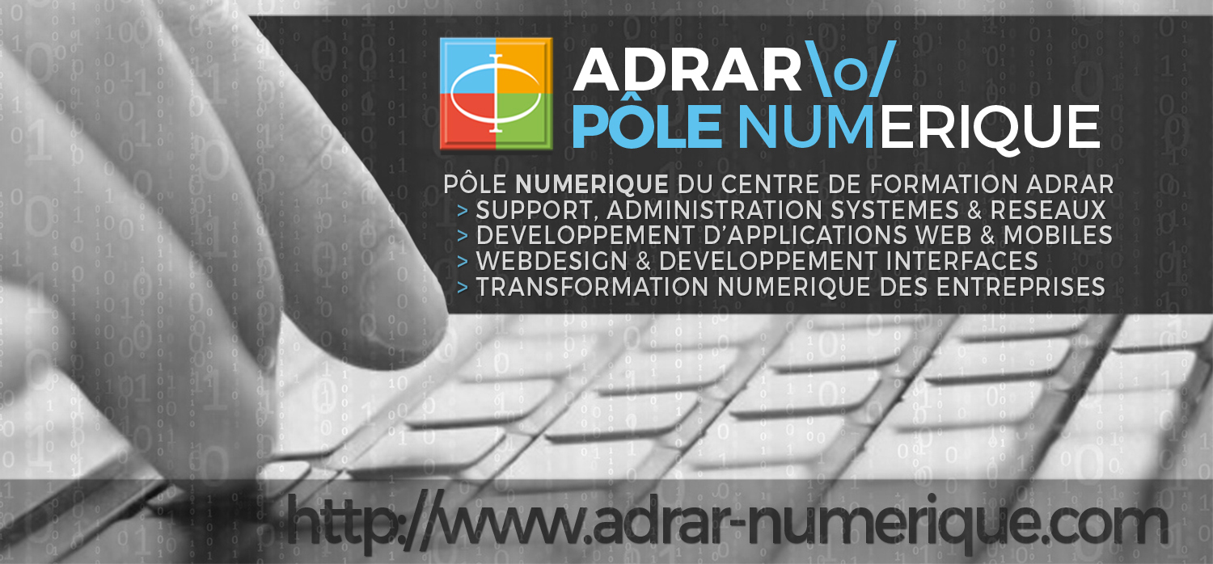

Présentation ADRAR Pôle Numérique
Suivez-nous… LinkedIn et Twitter @Adrar_Numerique

Slide 2

Suivez-nous sur LinkedIn Twitter @Adrar_Numerique … et sur le web : www.adrar-numerique.com
ADRAR Pôle Numérique Occitanie
Notes:
Language voulu le plus simple possible => syntaxe simple et modulaire
Orienté objet ( TOUT EST OBJET EN PYTHON ), léger, multi plateforme, open source, version 2.x et 3.x
Utilisé en apprentissage, en science, en appli, en os, en web
Langage interprété, debugger incorporé, beaucoup de bibliothèques communautaires
Extensible avec des bibliothèques C

Slide 3
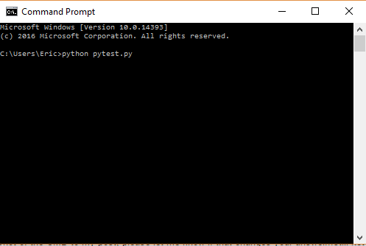
Suivez-nous sur LinkedIn Twitter @Adrar_Numerique … et sur le web : www.adrar-numerique.com
ADRAR Pôle Numérique Occitanie
Notes:
Interpreteur python : un simple cmd suffit
Programme python : un fichier qui a pour extension .py
Pycharm (gestion de repertoire projet, dépendances, auto-complétion)

Slide 4

Suivez-nous sur LinkedIn Twitter @Adrar_Numerique … et sur le web : www.adrar-numerique.com
ADRAR Pôle Numérique Occitanie
Notes:
Interpreteur python : un simple cmd suffit
Pycharm (gestion de repertoire projet, dépendances, auto-complétion)

Slide 5
Suivez-nous sur LinkedIn Twitter @Adrar_Numerique … et sur le web : www.adrar-numerique.com
EXECUTION D’UN PROGRAMME
ADRAR Pôle Numérique Occitanie

Slide 6

Suivez-nous sur LinkedIn Twitter @Adrar_Numerique … et sur le web : www.adrar-numerique.com
Dans un fichier appelé helloworld.py inscrivez la ligne de code suivante :
ADRAR Pôle Numérique Occitanie

Slide 7

Suivez-nous sur LinkedIn Twitter @Adrar_Numerique … et sur le web : www.adrar-numerique.com
Pour démarrer votre premier programme python il suffit de l’appeler dans un cmd avec la commande python
ADRAR Pôle Numérique Occitanie

Slide 8
Suivez-nous sur LinkedIn Twitter @Adrar_Numerique … et sur le web : www.adrar-numerique.com
LES VARIABLES
ADRAR Pôle Numérique Occitanie

Slide 9
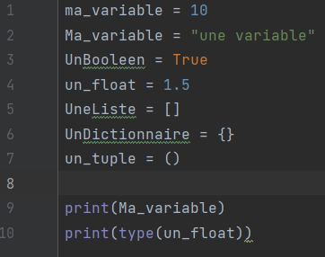
Suivez-nous sur LinkedIn Twitter @Adrar_Numerique … et sur le web : www.adrar-numerique.com
Pas de déclaration de type de variable (mais variable typé !)
Nom de variable sensible à la casse
Affectation de valeur à une variable par le symbole « = »
ADRAR Pôle Numérique Occitanie

Slide 10
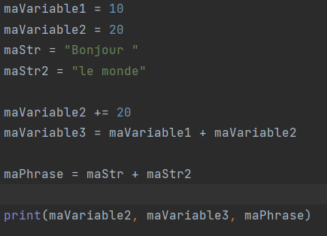
Suivez-nous sur LinkedIn Twitter @Adrar_Numerique … et sur le web : www.adrar-numerique.com
ADRAR Pôle Numérique Occitanie

Slide 11
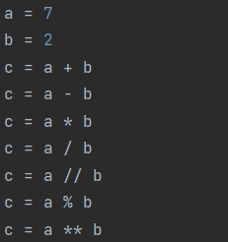
Suivez-nous sur LinkedIn Twitter @Adrar_Numerique … et sur le web : www.adrar-numerique.com
OPERATEURS MATHEMATIQUES
Voici les diverse opération mathématique possibles.
Vous devriez comprendre par vous-même les premières opérations.
Le symbole « // » permet de réaliser une division entière. Dans ce cas c vaudra 3.
Le symbole « % » permet de faire le modulo de 2 valeur (donc de récupérer le reste de la division). Dans ce cas c vaudra 1.
Le symbole « ** » permet de faire la puissance entre deux valeurs. Dans ce cas c vaudra 49 (7 puissance 2)
ADRAR Pôle Numérique Occitanie

Slide 12
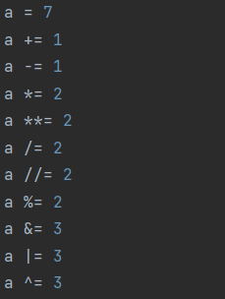
Suivez-nous sur LinkedIn Twitter @Adrar_Numerique … et sur le web : www.adrar-numerique.com
OPERATEURS D’AFFECTATION
Les opérateurs d’affectation vous permettent d’affecter une valeur à une variable grâce au symbole « = ».
Lorsque vous ajoutez un signe opératoire avant le « = » cela permet d’effectuer une opération mathématique ou logique en plus de l’affectation.
« a += 1 » veut dire « a = a + 1 »
« a &= 3 » veut dire « a = a & 3 » ➔ « a » sera donc un booléen
ADRAR Pôle Numérique Occitanie

Slide 13
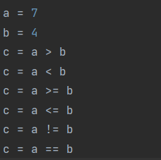
Suivez-nous sur LinkedIn Twitter @Adrar_Numerique … et sur le web : www.adrar-numerique.com
OPERATEURS DE COMPARAISON
Afin d’effectuer des test, ou pour créer des booléen, on va pouvoir utiliser des opérateurs de comparaison.
Attention a ne pas confondre « = » permettant d’affecter une valeur à une variable et « == » permettant de comparer deux valeurs.
Le symbole « != » veut dire différent de.
ADRAR Pôle Numérique Occitanie

Slide 14
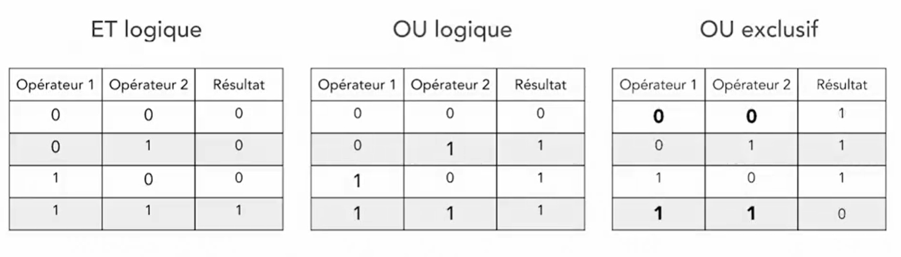
Suivez-nous sur LinkedIn Twitter @Adrar_Numerique … et sur le web : www.adrar-numerique.com
Opérateurs logiques
Attention : l’inverse du OU est le ET. « not( a & b) » = « not a OU not b »
ADRAR Pôle Numérique Occitanie

Slide 15
Suivez-nous sur LinkedIn Twitter @Adrar_Numerique … et sur le web : www.adrar-numerique.com
ENTREE / SORTIE
ADRAR Pôle Numérique Occitanie

Slide 16


Suivez-nous sur LinkedIn Twitter @Adrar_Numerique … et sur le web : www.adrar-numerique.com
En Python, afin d’enregistrer dans une variable une information saisie par l’utilisateur on va utiliser la fonction input(). La chaine de caractères passé en paramètre de la fonction va être afficher à l’écran. Suite à l’affichage de cette chaine de caractères l’utilisateur aura la possibilité de saisir une information. L’appuie sur la touche entrée permettra à l’utilisateur de valider sa saisie.
ADRAR Pôle Numérique Occitanie

Slide 17


Suivez-nous sur LinkedIn Twitter @Adrar_Numerique … et sur le web : www.adrar-numerique.com
Pour afficher des informations à l’écran nous utilisons la fonction print() qui prend en paramètres une variable ou une valeur (chaine de caractère, entier, float, liste, dictionnaire, booléen, un tuple). Pour afficher plusieurs éléments dans un print nous les séparons d’une virgule.
Par défaut python met un espace entre les données mise en paramètre de la fonction print(). Il est possible de définir quel caractère ou chaine de caractère vous désirez comme séparateur
ADRAR Pôle Numérique Occitanie

Slide 18


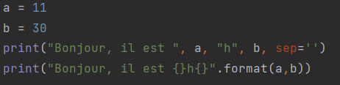

Suivez-nous sur LinkedIn Twitter @Adrar_Numerique … et sur le web : www.adrar-numerique.com
Il est également possible de définir le caractère ou la chaine de caractère par lequel vous désirer terminer l’affichage.
La chaine de caractère « \n » vous permet de générer un retour à la ligne.
Il existe deux possibilités pour afficher des chaines de caractères et des variables dans le même print():
- les séparer par des « , »
- mettre « {} » dans la chaine de caractères et utiliser la fonction format() de print
ADRAR Pôle Numérique Occitanie

Slide 19
Suivez-nous sur LinkedIn Twitter @Adrar_Numerique … et sur le web : www.adrar-numerique.com
Ces deux fonctions, print() et input(), sont ce qu’on appel des fonctions built-in. Il existe beaucoup de fonctions de ce type qui peuvent, contrairement à des méthodes de classes, s’appliquer sur divers objets. Ces fonctions sont très régulièrement utilisés et je vous recommande d’aller les consulter.
https://docs.python.org/3/library/functions.html
Ou recherche google : python built-in functions
ADRAR Pôle Numérique Occitanie

Slide 20
Suivez-nous sur LinkedIn Twitter @Adrar_Numerique … et sur le web : www.adrar-numerique.com
EXERCICES
ADRAR Pôle Numérique Occitanie

Slide 21
Suivez-nous sur LinkedIn Twitter @Adrar_Numerique … et sur le web : www.adrar-numerique.com
Réalisez un programme qui demandera à l’utilisateur son nom, son prénom et son année de naissance et qui affichera « Bonjour prénom nom, vous avez age ans ».
Réalisez un programme qui demande 3 nombres à l’utilisateur et qui affiche la somme des 3 (accordez de l’importance au formatage de l’affichage)
Réalisez un programme qui demande un nombre à l’utilisateur et qui affiche le cube de ce nombre sans créer de nouvelle variable.
ADRAR Pôle Numérique Occitanie

